Slide 1
И плавилась броня…
Выполнила студентка 1 курса
факультета управления и социологии
Евстратова Валерия

Slide 2
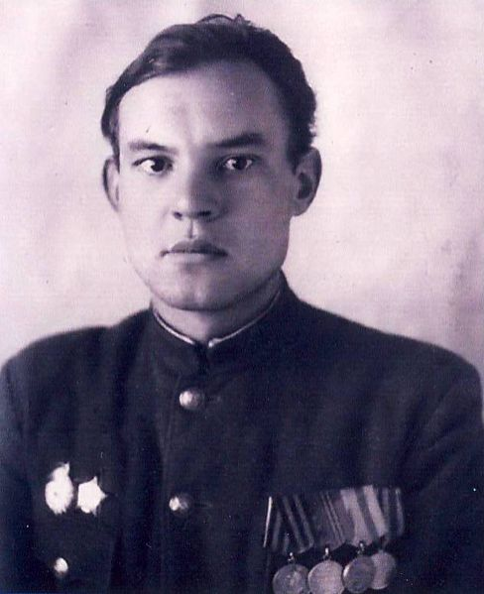
Начало жизненного пути
Лев Сергеевич родился 20 июля 1926 г. в городе Тотьма Вологодской области.
В армию был призван 30 октября 1943 г. после окончания 9-го класса.

Slide 3
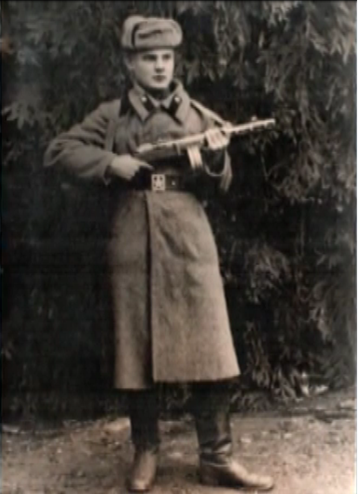
Служба на Белорусском фронте была насыщенной для Льва Сергеевича.
Он был неоднократно переведен из одной дивизии в другую.

Slide 4
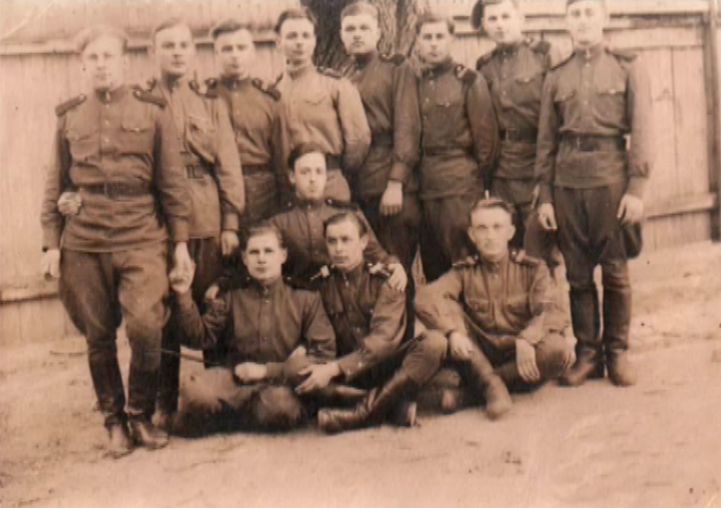

Slide 5
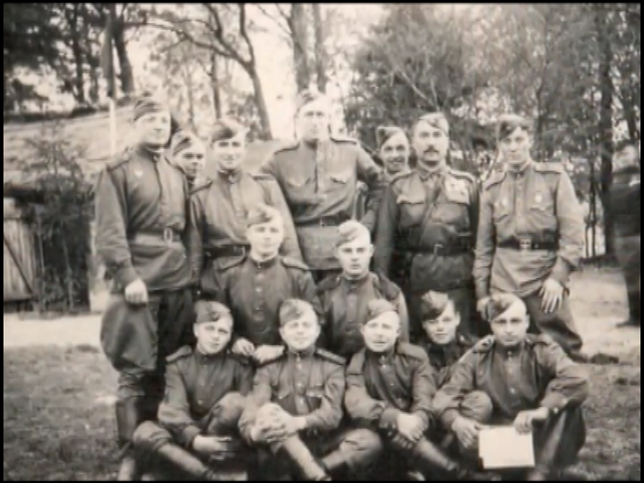

Slide 6
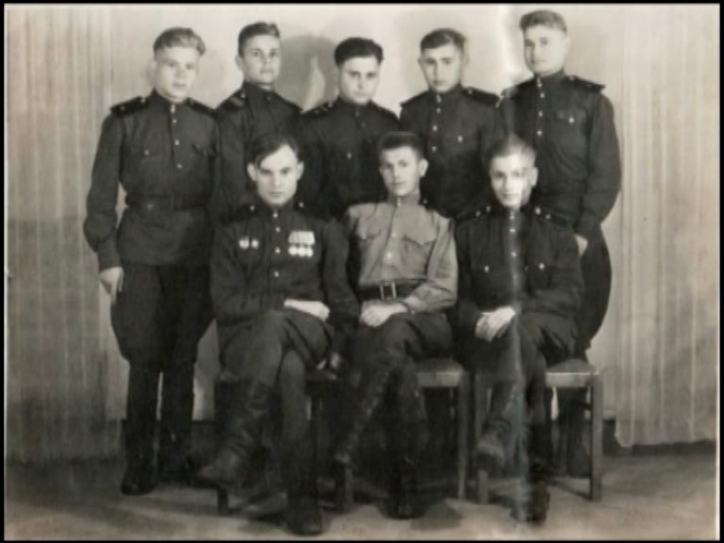

Slide 7
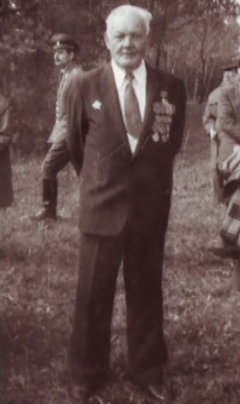
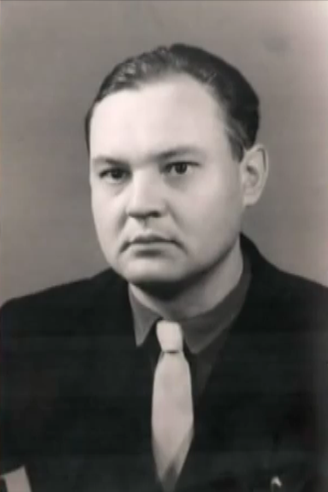
Жизнь после войны…

Slide 8
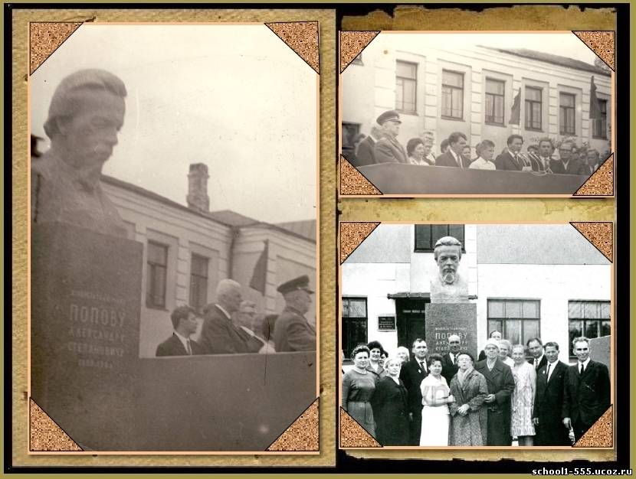

Slide 10
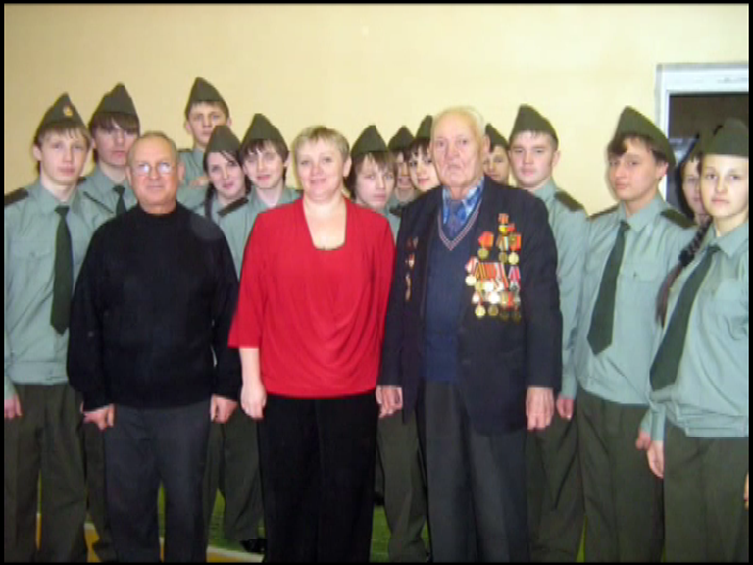
Диалог поколений..

Slide 11
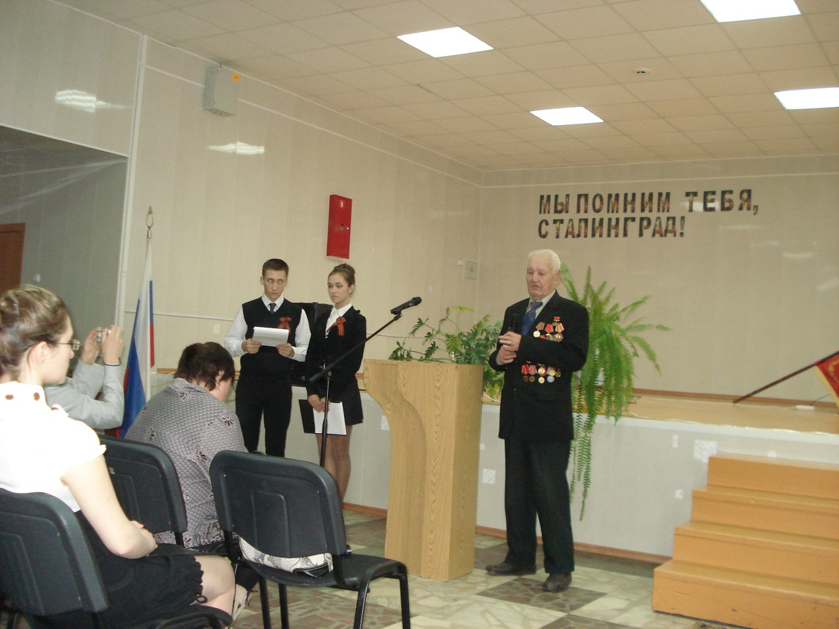
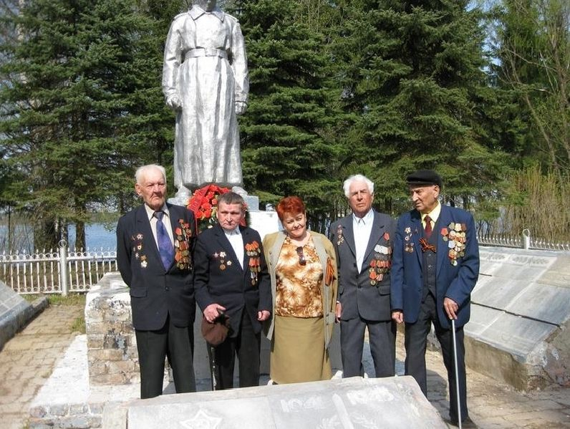

Slide 12
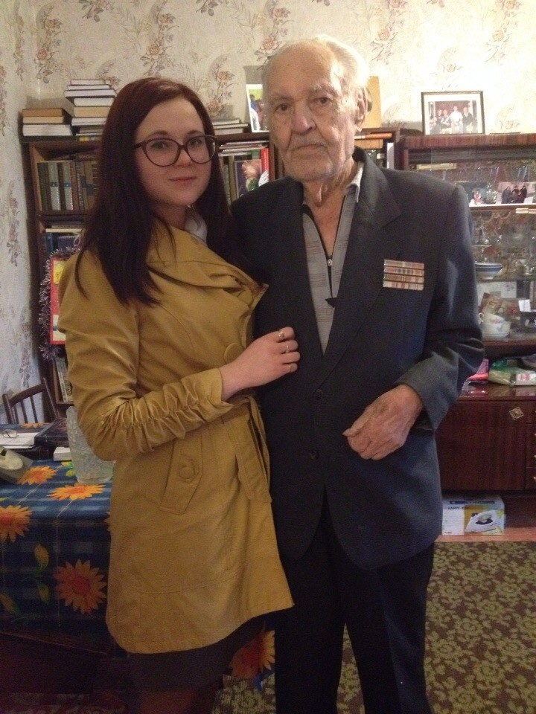
8 мая 2014г.

Slide 13
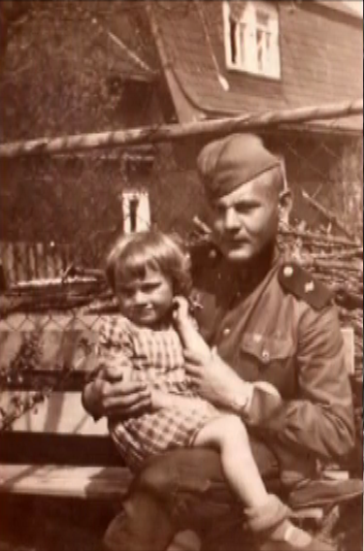
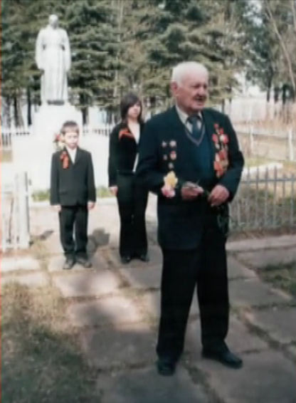
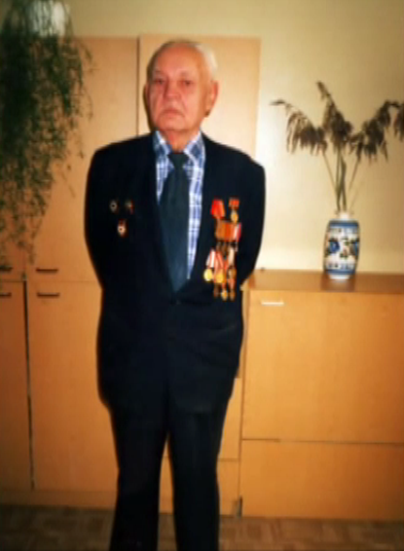
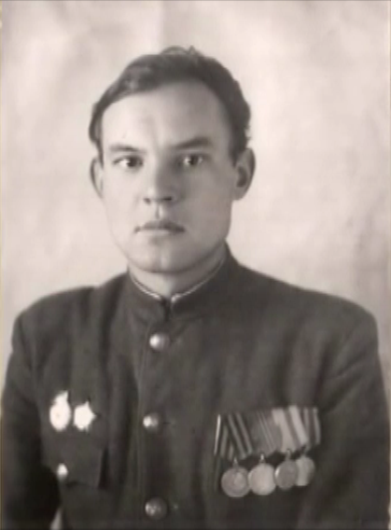
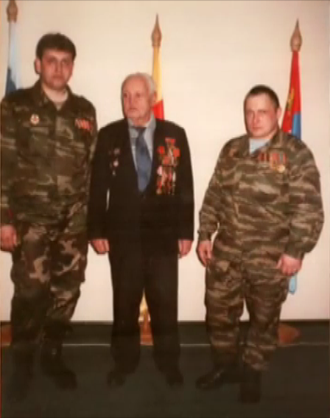

Slide 14
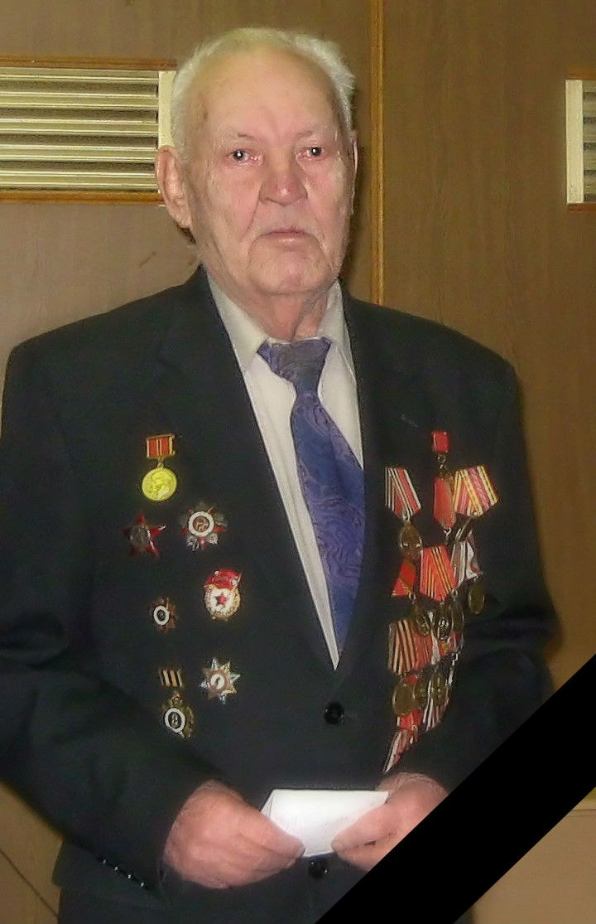
Ветеран войны и педагог останется в нашей памяти.

